Slide 1
“IMPLEMENTACION DE LA METODOLOGIA DE MANTENIMIENTO PRODUCTIVO TOTAL (MPT) PARA EL MANEJO EFICIENTE DE UN DEPARTAMENTO DE MANTENIMIENTO”

Slide 2
CAPÍTULO 1: DEFINICION DEL PROBLEMA
CAPÍTULO 2: METODOLOGIA DEL MANTENIMIENTO PRODUCTIVO TOTAL
CAPÍTULO 3: DINAMICA ENTRE EL MANTENIMIENTO PRODUCTIVO TOTAL Y EL DEPARTAMENTO DE MANTENIMIENTO
CAPÍTULO 4: INDICES Y OBJETIVOS DEL MANTENIMIENTO PRODUCTIVO TOTAL EN MANTENIMIENTO
CAPÍTULO 5: ANALISIS DE RESULTADOS
CAPÍTULO 6: CONCLUSIONES Y RECOMENDACIONES

Slide 3
CUAL ES EL PROBLEMA?
Ineficiente Metodología empleada
Falta de Recurso Humano calificado
Falta de una estrategia de Mantenimiento
Entrega tardía de Planta

Slide 4
DEFINICION DE MPT
Es un conjunto de actividades orientadas a la identificación de pérdidas en procesos empresariales de modo a identificar pérdidas y transformarlas en oportunidades, a través de acciones de recuperación y mejoras continuas ejecutadas por todas las personas de una organización.
OBJETIVOS BASICOS DE MPT
Pérdida
Cero
Utilizar potencial existente de los activos
Maximizar la confiabilidad de los procesos
Árbol de Pérdidas

Slide 5
EVOLUCION HISTORICA DE LA METODOLOGIA MPT
CLASE MUNDIAL
2001: Gestión de Alto Rendimiento
Mantenimiento Basado en las Condiciones (CBM)
1997: Gestión de la Productividad
1989: Aplicación MPT
1986: MPT en América Latina
1971 : MPT
(NIPPON DENSO – Premio Excelencia)
Mantenimiento Basado en el Tiempo (TBM)
1960: Prevención del Mantenimiento
1957: Mantenimiento por Mejoras
1951: Mantenimiento Preventivo (EUA)
Mantenimiento Correctivo (BM)
1945: Bomba Atómica (Hiroshima y Nagasaki)
1867: Modernización Japón - 2da Fase Revolución Industrial
Siglo XVIII: Revolución Industrial

Slide 6
MODELO DE GESTION DE ALTO RENDIMIENTO
Desafíos
Grupo Ejecutivo
(Establecimiento de las Metas y Directrices)
Gerente General
(Estructura de la implementación de la Metodología con Interface a los otros
Programas de la Empresa)
Secretaría MPT
Sub Comité Pilares
(Coordinación del Programa)
Gerentes
Mantenimiento Autónomo
Grupo Gerencial
Mejora Enfocada
Mantenimiento Planificado
Supervisores
(Priorización)
Mantenimiento de la Calidad
Grupo Operacional
Gestión Temprana
Herramientas
Métodos
Modelos
Facilitadores
(Implementación)
Capacitación y Entrenamiento
Grupos Autónomos
Seguridad e Higiene Ambiental
Colaboradores
(Aplicación Práctica)
Gestión Administrativa

Slide 7
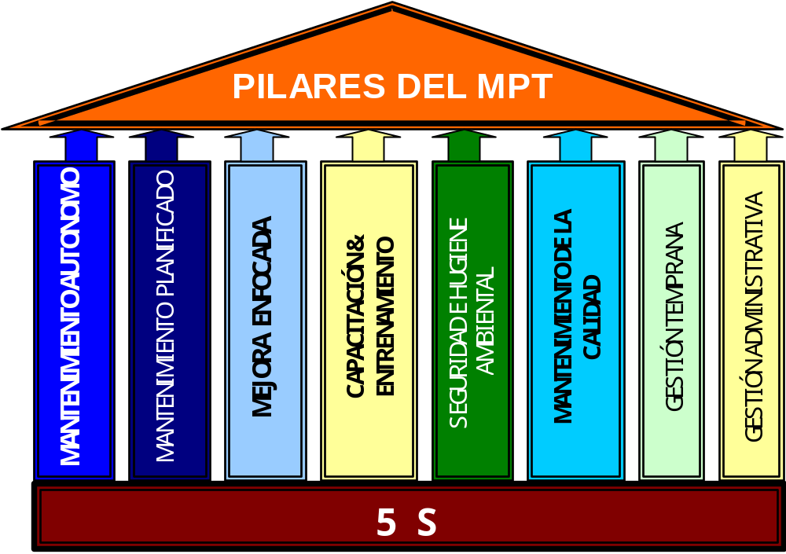
PILARES DEL
MANTENIMIENTO PRODUCTIVO TOTAL

Slide 8
DIAGRAMA DE FLUJO DEL PROCESO DE DETERGENTES
Almacenamiento de MP en Bodegas
Adicionamiento de MP y Perfume
Mezclado de Polvo Base, MP y Perfume
Soplado de MP
Almacenamiento de Polvo Terminado en Silos
Almacenamiento de MP en Silos
Preparación, Homogenización y Maduración de Slurry
Envasado de Polvo Terminado
Secado de Slurry
Sellado y Palletizado de Fundones
Almacenamiento de Producto Terminado en Bodegas
Almacenamiento de Polvo Base en Silos

Slide 9
AUTOEVALUACION DE LA PLANTA
Política y Estrategia
Mantenimiento Autónomo
Etapa 6 y 7
140
Seguridad e Higiene Ambiental
120
100
Mantenimiento Planificado
Mantenimiento Autónomo
Etapa 4 y 5
80
60
40
20
Mantenimiento Autónomo
Etapa 1-3
0
Gestión Temprana
Gestión Administrativa
Mejora Enfocada
Entrenamiento y Capacitación
Mantenimiento de la Calidad
5S
Actual
Excelencia
Consistencia
Especial

Slide 10
NUEVA ESTRUCTURA DEL
DEPARTAMENTO DE MANTENIMIENTO
GERENTE DE
MANTENIMIENTO Y MPT
COORD. MTTO.
COORD. MTTO.
COORD. MTTO.
COORDINADOR MPT
PLANIFICADO
MECANICO
ELECTRICO
ASISTENTE MECANICO
ASISTENTE MECANICO
ASISTENTE
SERVICIOS COMUNES
DE SOPLADO DE
ELECTRICO
MATERIAS PRIMAS
OPERADOR DE CALDEROS
ASISTENTE MECANICO
ASISTENTE ELECTRICO
DE PREPARACIÓN Y
SECADO
OPERADOR DE
ASISTENTE MECANICO
ASISTENTE ELECTRICO
CALDEROS
DE POST DOSING
ASISTENTE DE MTTO.
ASISTENTE MECANICO
PREDICTIVO
DE ENVASE
ASISTENTE ELECTRICO
ASISTENTE MECÁNICO DE
SULFANACIÓN Y
ASISTENTE ELECTRONICO
AUTOCLAVE
TORNERO
ASISTENTE
ELECTRONICO

Slide 11
TIPOS DE MANTENIMIENTO
Basado en Tiempo
Planificado
Preventivo
Después de Avería
Basado Condición
Mantenimiento
Mejoramiento
Clase C
Análisis de Falla
No Planificado
Correctivo
Objetivo: Avería Cero, aumentar la eficiencia y eficacia de los equipos a bajo cotos.

Slide 12
FLUJOGRAMA DE ACTIVIDADES PARA LOGRAR CERO FALLAS
BREAKDOWN
PREVENTIVO
PREDICTIVO
CORRECTIVO
FALLA DE EQUIPOS
Master Plan de Mantenimiento Anual
Master Plan de Mantenimiento Anual
Breakdown
Coordinar con Producción el Master Plan
Ruta de
Seguimiento
Repetitiva?
NO
NO
SI
Parada mÁs de 10 min. o cambio componente.
Planificación la Parada de Equipos
Análisis
Reparación
SI
Chokotei
-Análisis de Aceite
-Análisis de Vibración
-Análisis Termográfico
Breakdown
Tarjeta de Seguridad para Máquinas
Histórico del
Equipo
Pilar Mejora Enfocada
SI
Está OK?
Acción Correctiva
Preparación de lista de reemplazo de partes
Reporte de los trabajos de Mantenimiento
NO
Récord de Análisis de Fallas
Check-list
Reparación
CAP-DO
Apertura Reporte
Descripción Falla
Operador
Técnico
Modificación Ruta de Frecuencia
Causa ruptura?
5W-1H
Hacer
NO
5 Por qués
Histórico del Equipo
Análisis de Falla
SI
Mejora
Plan de Acción para evitar repetición
Análisis de Resultados
Récord de Mejora
Control/ Update
Master Plan de Mantenimiento Planeado
Archivo de registro
Feedback
STD/MP
Información

Slide 13
ETAPAS DEL
MANTENIMIENTO PLANIFICADO
Evaluar el sistema de Mantenimiento Planiificado
6
Crear un sistema de mantenimiento predictivo (condiciones)
5
4
Crear un sistema de mantenimiento periódico.
3
Crear un sistema de gestión de las informaciones.
2
Restaurar la deterioración y corregir las debilidades.
1
Evaluar el equipo y comprender la situación actual
Concepto del Mantenimiento Planificado:
Ingeniería de Mantenimiento especializada para mantener –Avería Cero

Slide 14
ETAPA 1: EVALUAR EL EQUIPO Y
COMPRENDER LA SITUACION ACTUAL
A) Estudio de la Situación Actual
B) Estructuración del Mantenimiento
C) Entrenamiento y Capacitación
D) Plan Maestro
E) Registro de Equipos
F) Criticidad A, B, C
G) Establecimiento de Prioridades de las Averías / Fallos - Niveles de Avería
H) Indicadores de Mantenimiento

Slide 15


ESTRUCTURA DE MANTENIMIENTO PLANIFICADO
Víctor Abad
Líder
José Pérez
Facilitador
Jabones
Miguel Molina
EQUIPO PILOTO
Antonio
Frank
BOSCH
Matute
López
(Mecánico)
Barras
Xavier Cedeño
Envasadoras Triangles
Xavier González
Marcelo
Bodega Mat. Primas y Repuestos
Francisco Campoverde
Envasadoras
Hamac
Vicuña
Octavio Páez
(Eléctrico)
Desechos-Potabilizador
Efluentes
Hugo Ortiz
Sulforex
Wilson Chávez
Dario Villon
CALDEROS
Luis Romero
Slurrymaking
Walter Jarrin
Servicios Comunes
Nelson Chala
Autoclave
Cirilo Cedeño
Luis Crespo
Raúl Quintero
Soplado Materias Primas
Alex Pérez
Photobleach
Luis Sánchez
Post Dosing
Efraín Dañin
Spraydrying
Edgar Vivanco

Slide 16
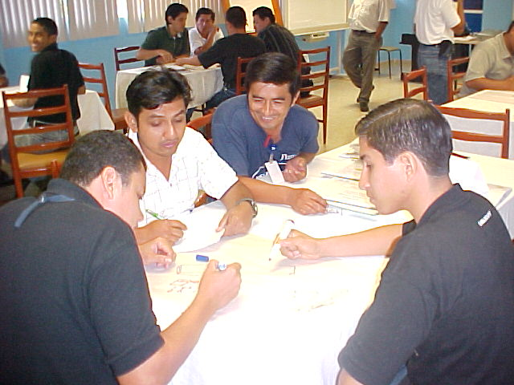
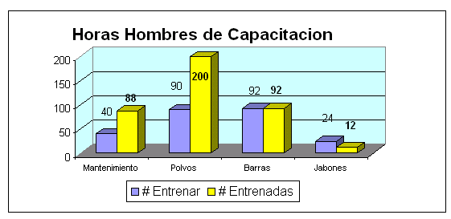
ENTRENAMIENTO Y CAPACITACION
Políticas de la Empresa
Introducción al MPT
Beneficios del MPT
Estructura de los Pilares del MPT
Misión, Visión y Objetivos del Mantenimiento Planificado
Uso de la Matriz de Criticidad
Uso de Herramientas Básicas
Uso de Indicadores de Gestión

Slide 17
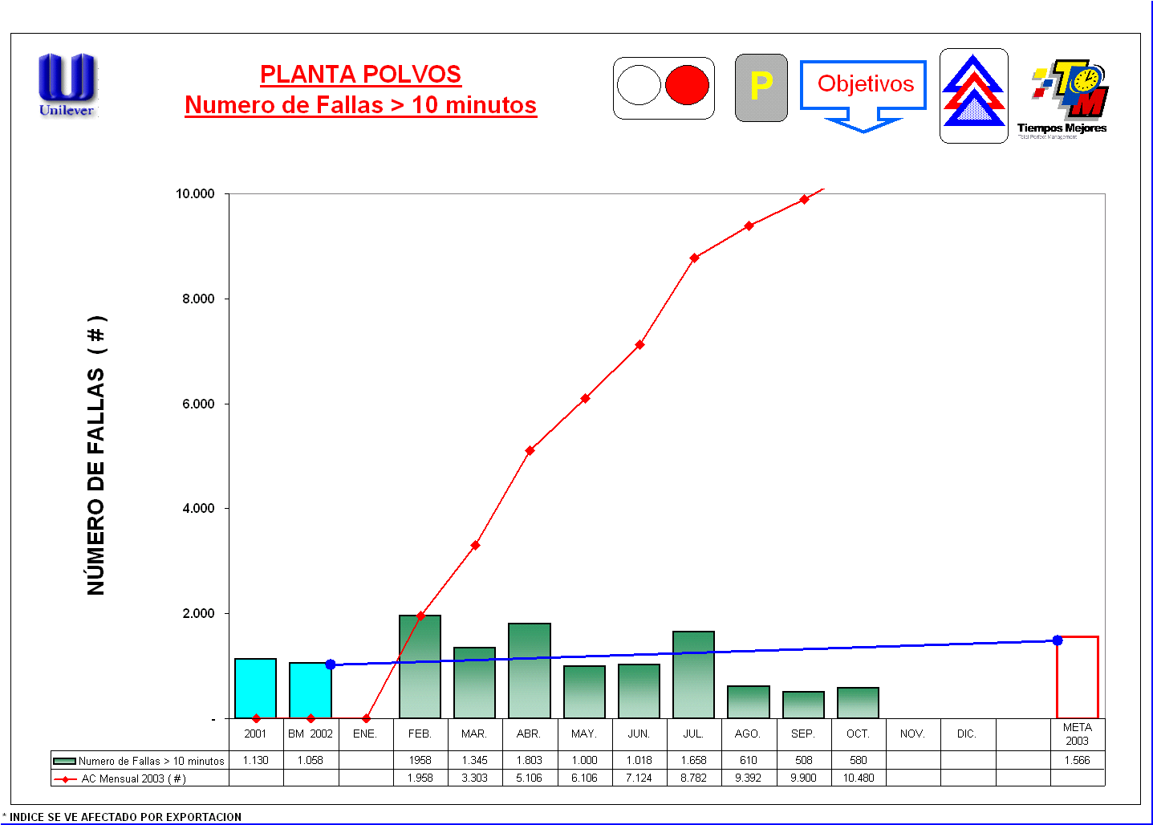
INDICES DE MANTENIMIENTO
Tiempo Medio entre Fallas (Horas/Fallas)
=
Tiempo Total de Operación
Número de Fallas
Tiempo Medio entre Reparación
=
Tiempo Total de Operación
Tiempo de reparación de las fallas
Costo de Mantenimiento
=
Costo de MOE + Costo de Repuestos
+ Suministros Industriales

Slide 18
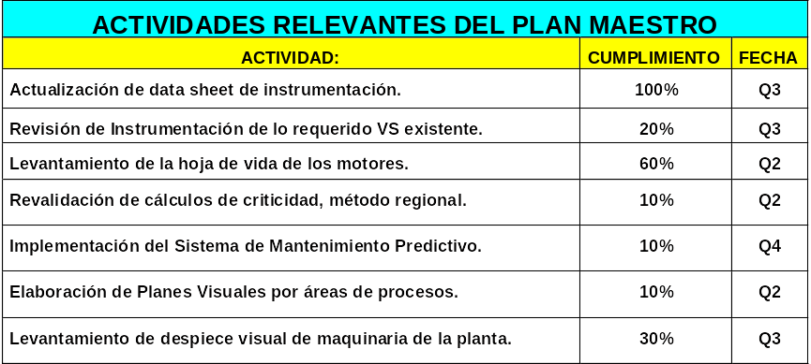
PLAN MAESTRO

Slide 19
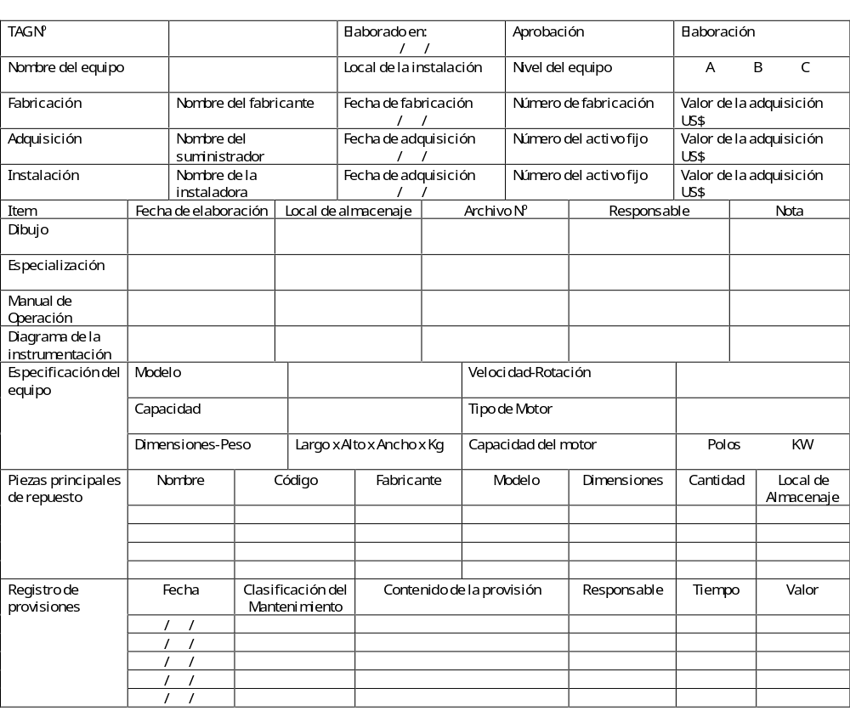
HOJA DE REGISTRO DE CONTROL
DE EQUIPOS

Slide 20
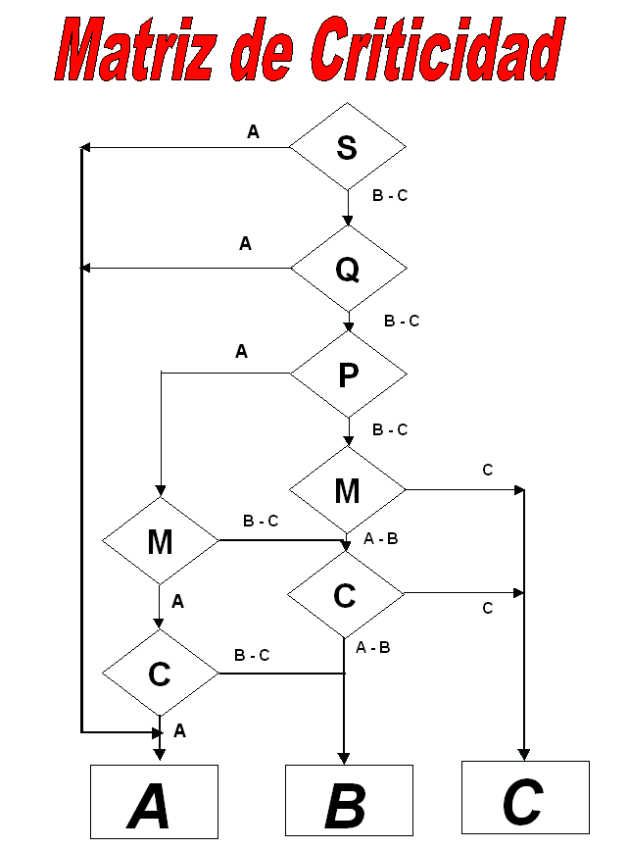
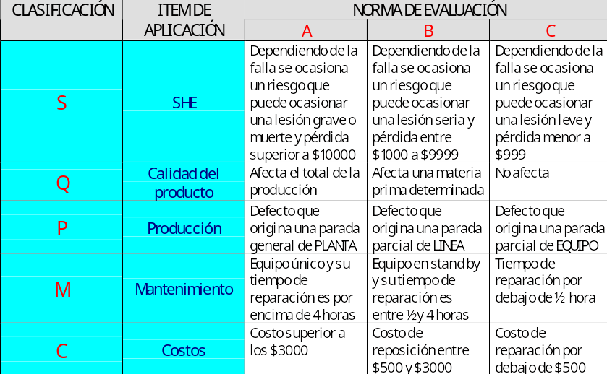
MATRIZ DE CRITICIDAD

Slide 21
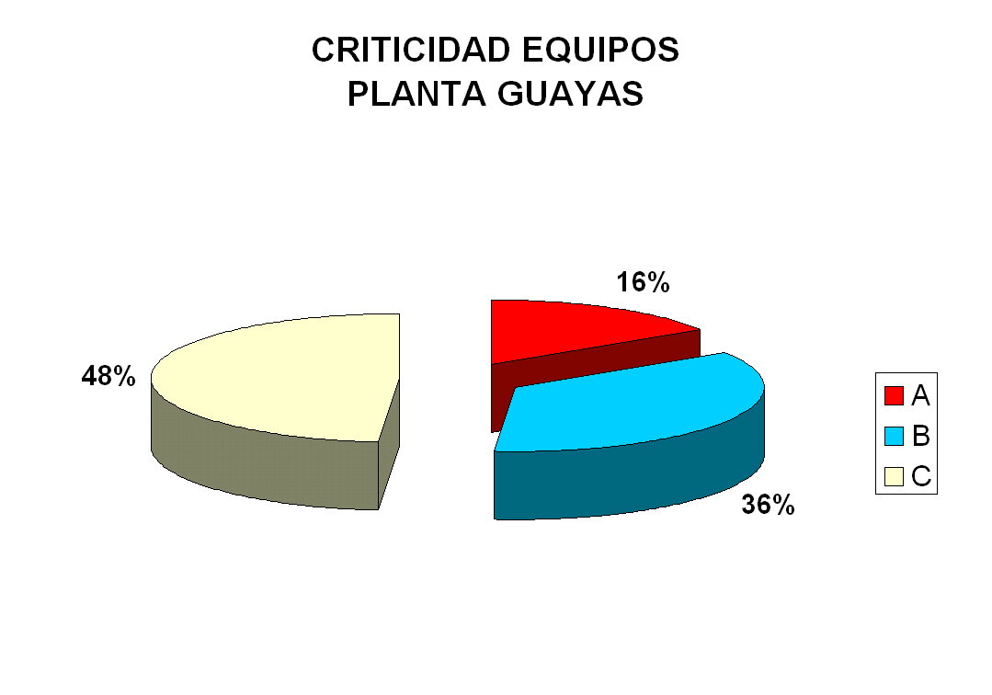
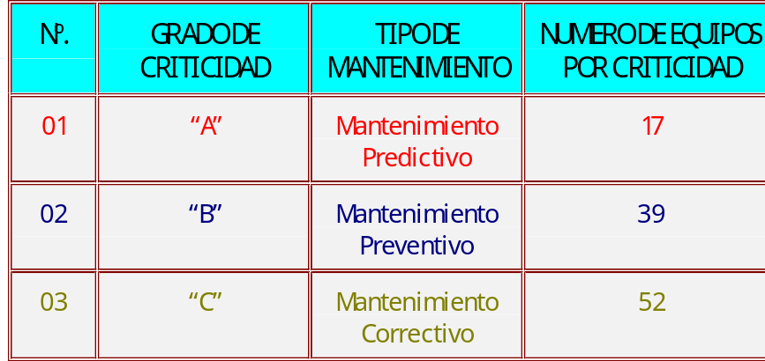
CRITICIDAD DE PLANTA

Slide 22
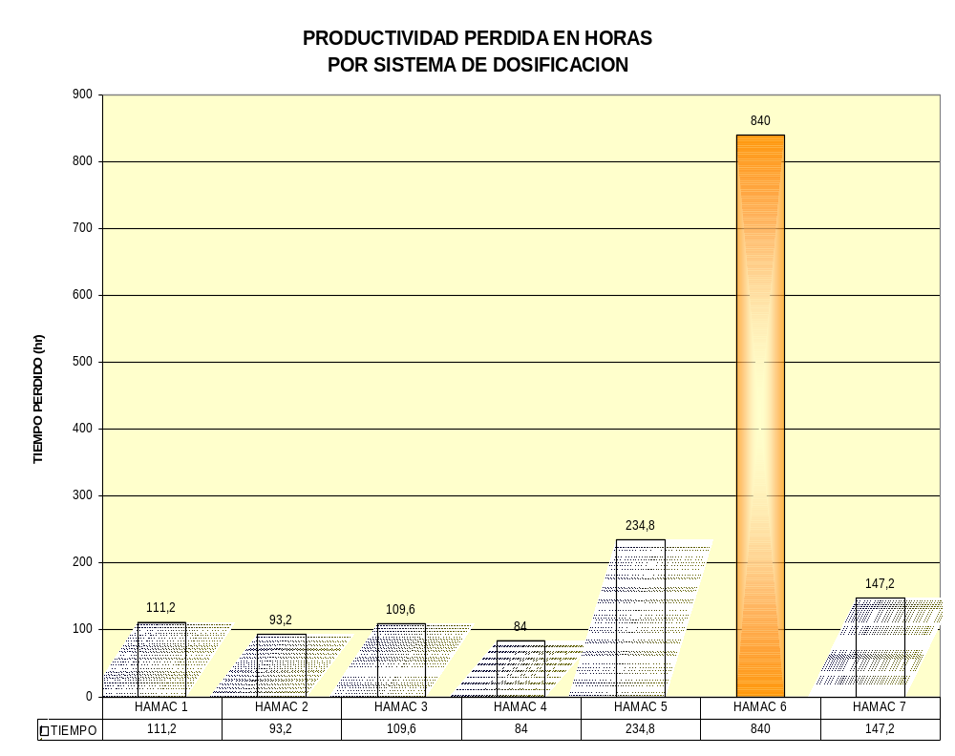
PRODUCTIVIDAD PERDIDA EN HORAS POR SISTEMA DE DOSIFICACIÓN

Slide 23
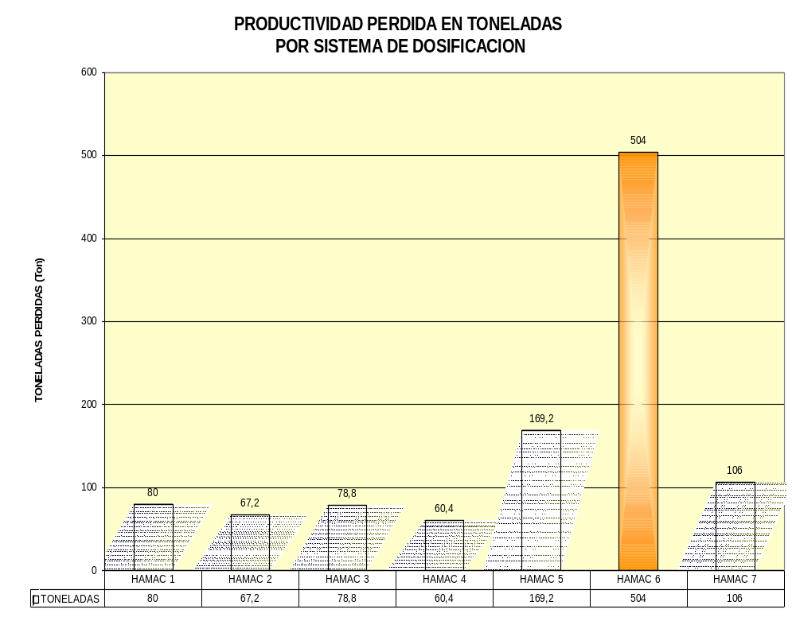
PRODUCTIVIDAD PERDIDA EN TONELADAS POR SISTEMA DE DOSIFICACIÓN

Slide 24
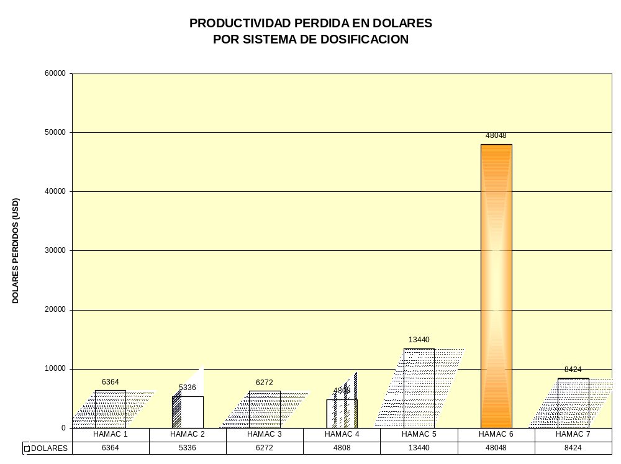
PRODUCTIVIDAD PERDIDA EN DÓLARES POR SISTEMA DE DOSIFICACIÓN

Slide 25
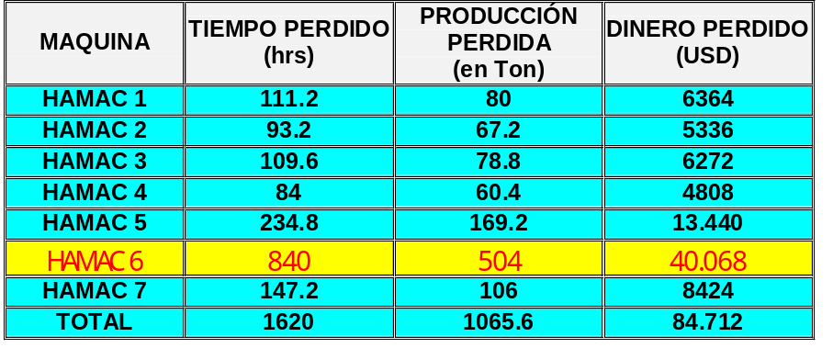
RESUMEN DE PERDIDAS POR FALLAS
EN ENVASADORAS HAMAC

Slide 26

ARBOL DE PERDIDAS
T
I
EMPO
PERDIDO
SERVICIOS GENERALES
SEGUIDOR
AUTOCLAVE
VINCHAS
SULFONACIÓN
CADENA
BOSCH
RESORTES
SOPLADO
M P
SISTEMA
HIDRAULICO
BRAZOS
TRIANGLE
PREP. Y
SECADO
SISTEMA
NEUMATICO
CHAPALETAS
HAMAC
TOLVA
POST DOSING
SIST DE TRANSMISION
SISTEMA
REGUL.AC.
DE PESO
ENVASADO
SIST. DE
DOSIFI-CACION
LEVA
AREAS
ENVASADORAS
SISTEMAS
COMPONENTES

Slide 27
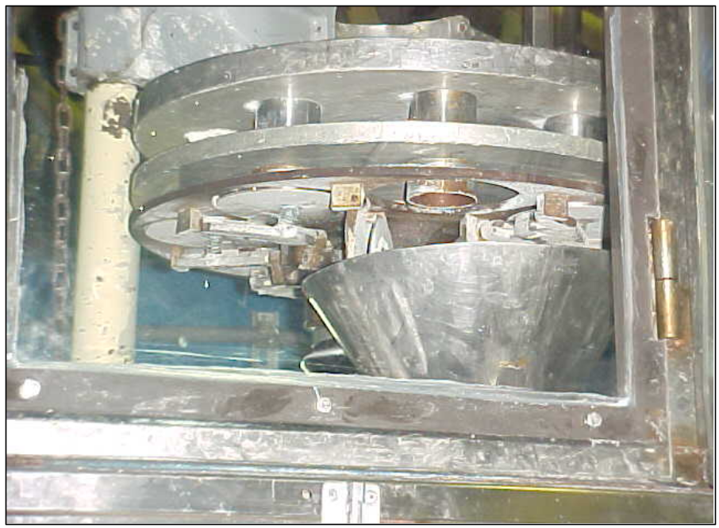
COMPONENTES DEL SISTEMA DE DOSIFICACION
(6)
(7)
(12)
(8)
(1)
(9)
(2)
(10)
(11)
(3)
(4)
(5)
(1) Chapaleta
(2) Resortes de Chapaleta
(3) Brazos Articulados
(4) Sistema Regulador de Peso
(5) Leva
(6) Seguidores de Leva
(7) Plato dosificador macho
(8) Plato dosificador hembra
(9) Plato soporte con articulaciones
(10) Vasos fijos
(11) Tolva dosificadora
(12) Cadena

Slide 28
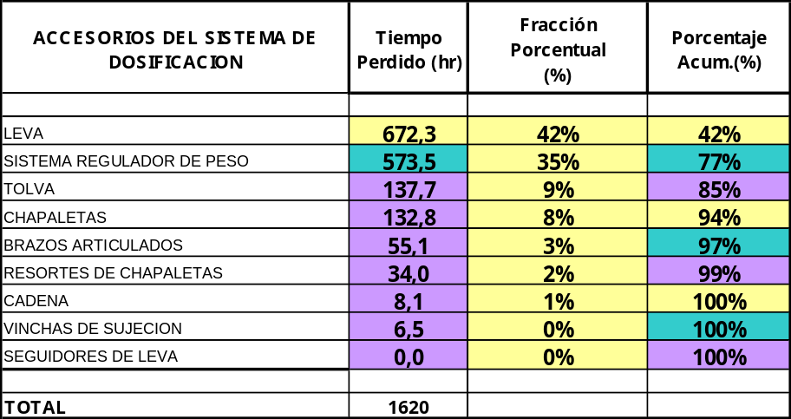
DIAGRAMA DE PARETO
800,0
100%
700,0
600,0
80%
500,0
60%
400,0
Sist Reg de Peso
300,0
Leva
40%
200,0
Chapaletas
Resortes de Ch.
Vinchas de
Sujeción
20%
100,0
Tolva
Brazos A.
Cadena
Seguidores de
Leva
0,0
1
2
3
4
5
6
7
8
9
0%
Tiempo Perdido (hr)
672,3
573,5
137,7
132,8
55,1
34,0
8,1
6,5
0,0
Porcentaje Acum.(%)
42%
77%
85%
94%
97%
99%
100%
100%
100%

Slide 29
ETAPA 2: RESTAURAR LAS
CONDICIONES IDEALES
A) Registro del Tema
B) Descripción del Problema
C) Análisis del Problema
D) Elaboración del Plan de Contramedidas
E) Implantación de las Contramedidas
F) Monitoreo de Resultados
G) Estandarización de la Solución
H) Implantación de las Acciones de Mantenimiento Planificado

Slide 30
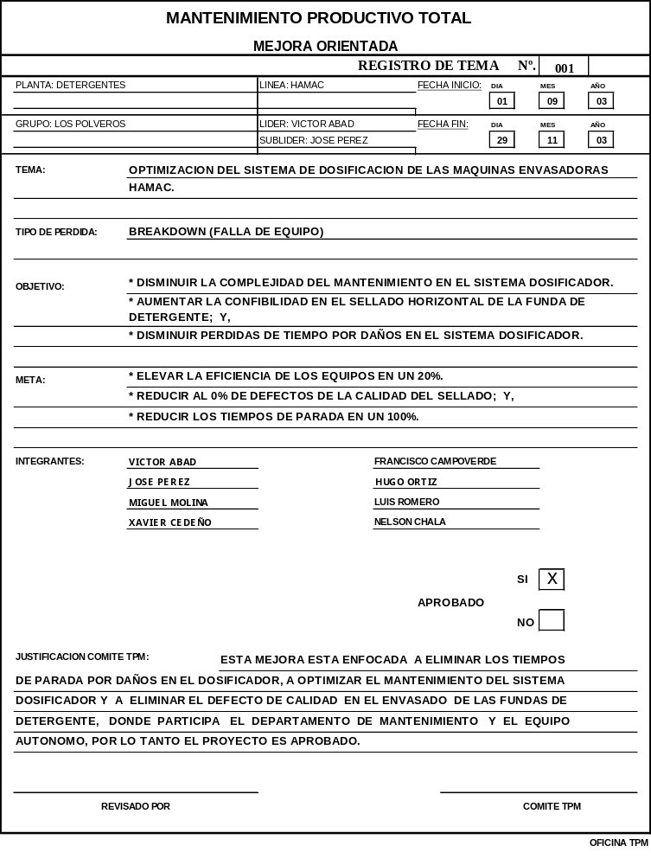
REGISTRO DEL TEMA

Slide 31
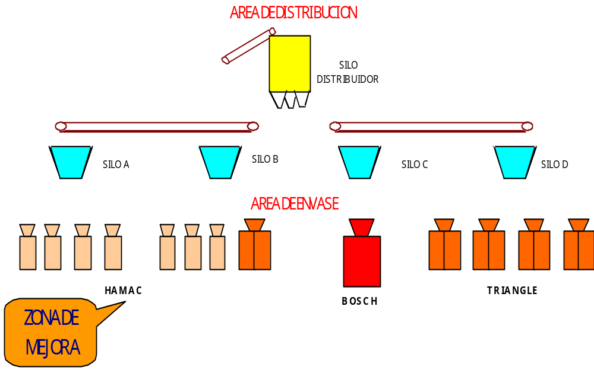
LAY OUT DE LA ZONA DE MEJORA

Slide 32
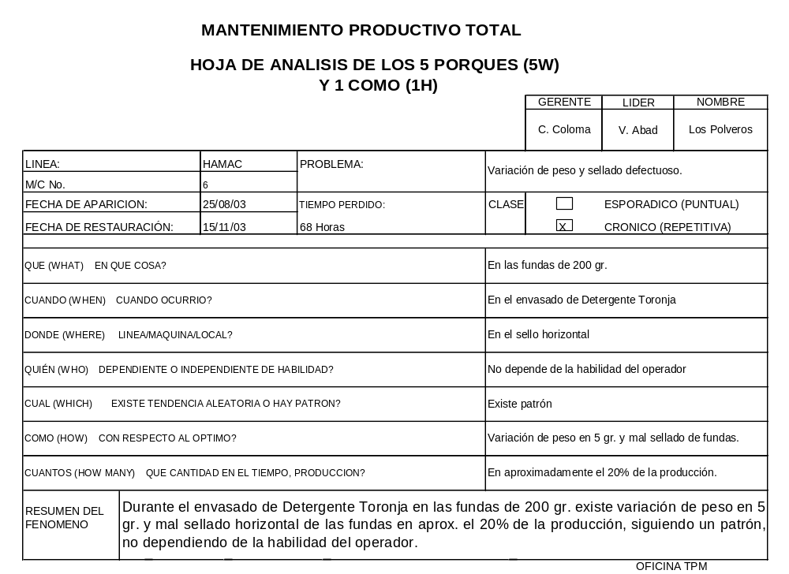
TECNICA 5 POR QUÉS Y 1 CÓMO

Slide 33
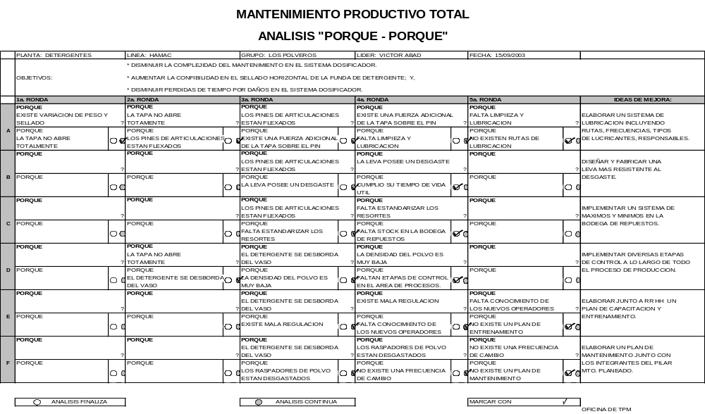
TÉCNICA POR QUÉ - POR QUÉ

Slide 34
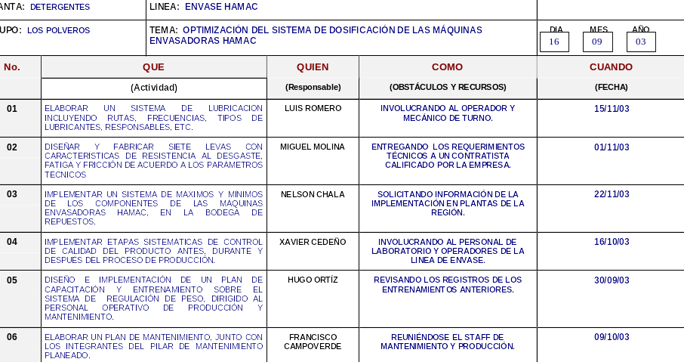
PLAN DE ACCION ESPECIFICO

Slide 35
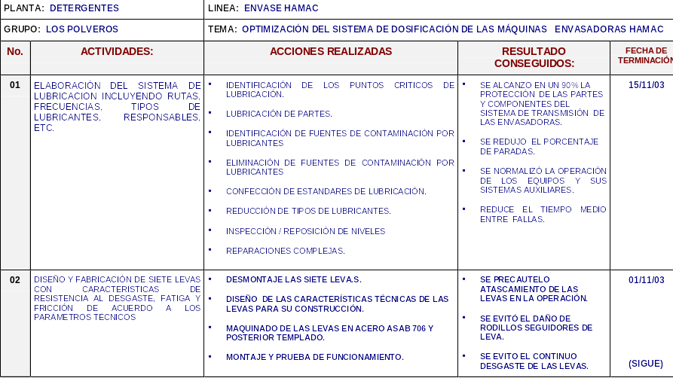
INFORME DE EJECUCION
DE LAS CONTRAMEDIDAS

Slide 36
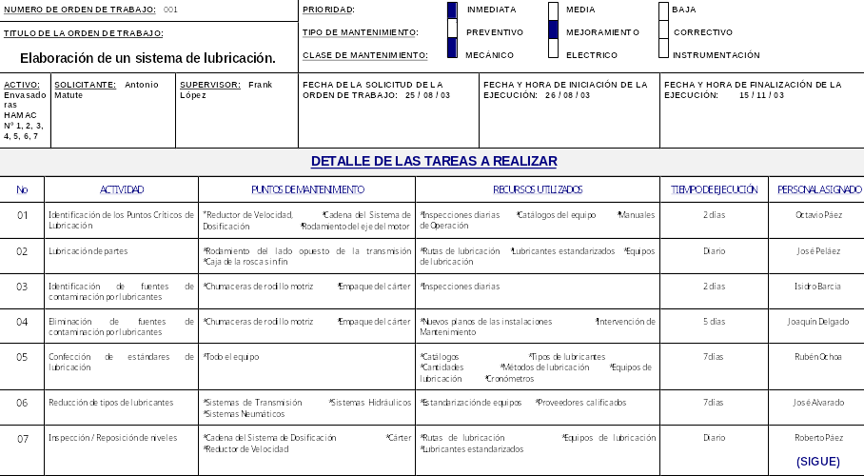
ORDEN DE TRABAJO

Slide 37
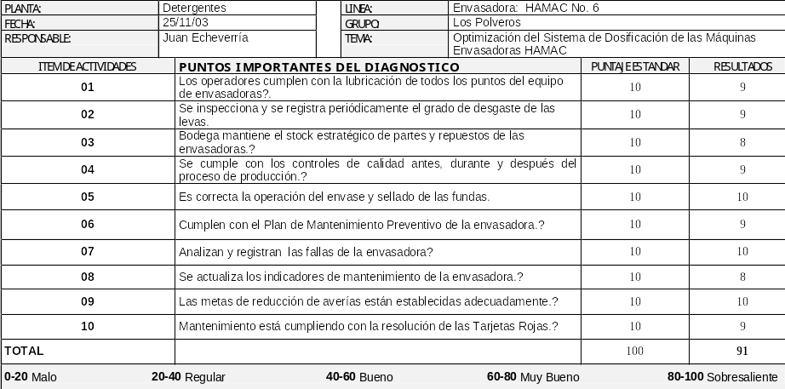
HOJA DE VERIFICACION DE RESULTADOS
DE MEJORA IMPLEMENTADA

Slide 38
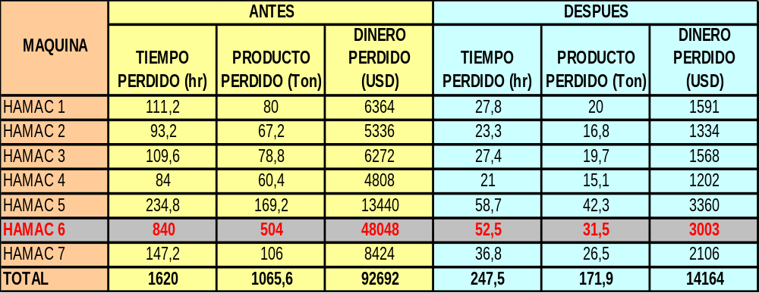
ANTES Y DESPUES DE LA MEJORA

Slide 39
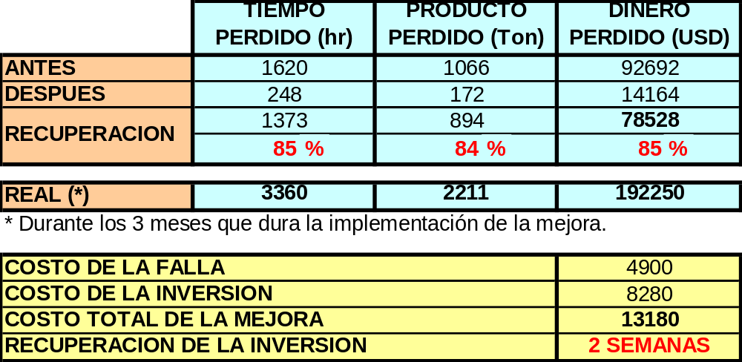
DETALLE DE LA IMPLEMENTACION
DE LA MEJORA

Slide 40
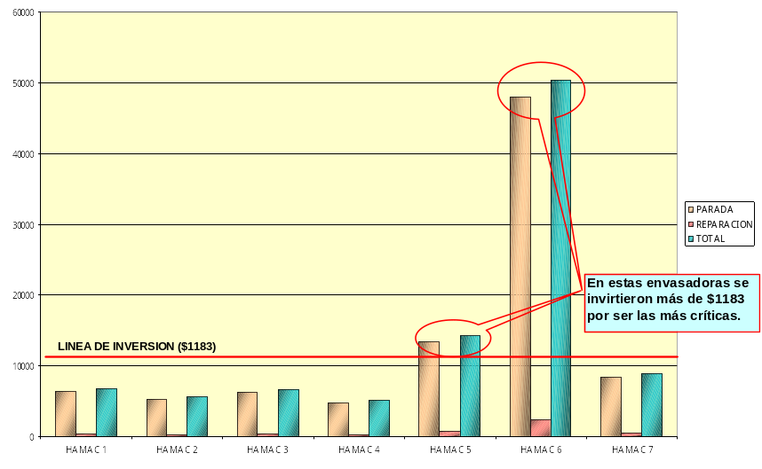
COMPARACION DE GASTOS DE
REPARACION vs. INVERSION

Slide 41
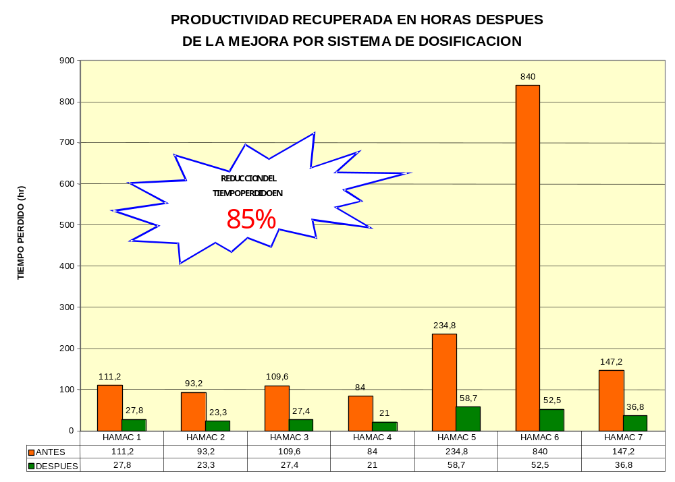
PRODUCTIVIDAD RECUPERADA EN HORAS
DESPUES DE LA MEJORA

Slide 42
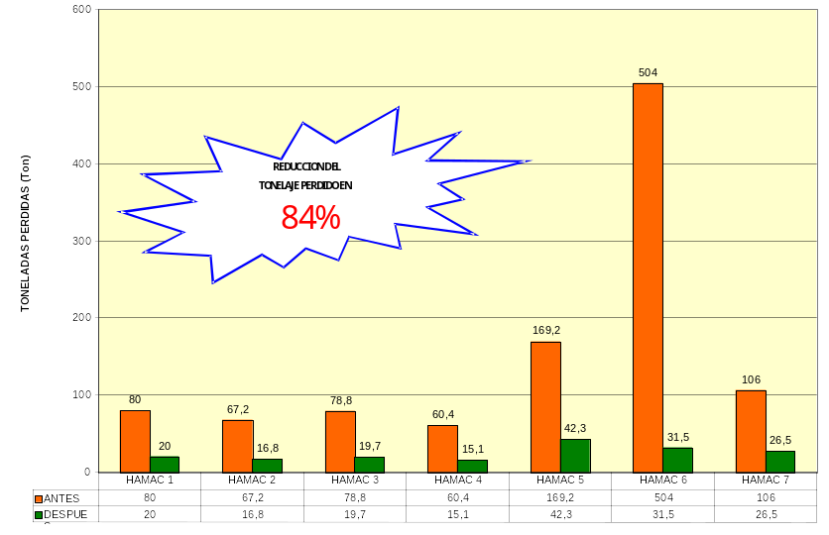
PRODUCTIVIDAD RECUPERADA EN TONELADAS
DESPUES DE LA MEJORA

Slide 43
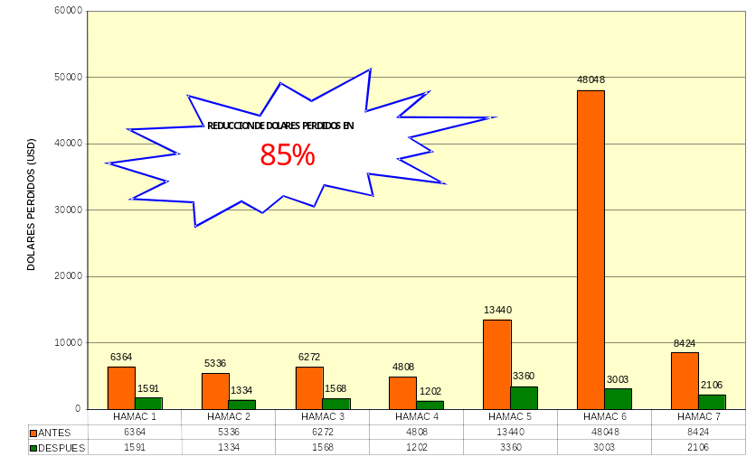
PRODUCTIVIDAD RECUPERADA EN DOLARES
DESPUES DE LA MEJORA

Slide 44
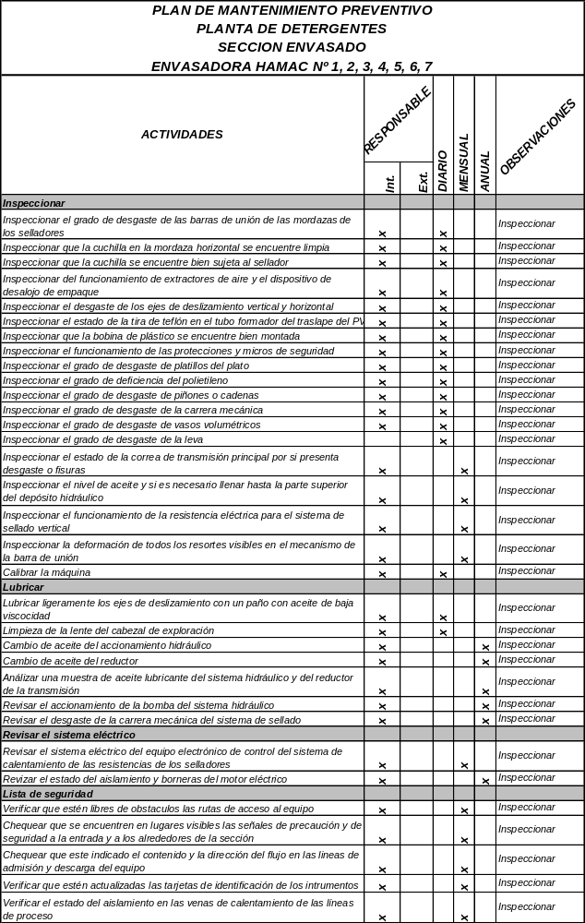
PLAN DE ESTANDARIZACION

Slide 45
INDICADORES DE CUMPLIMIENTO
DE LA MEJORA

Slide 46
ETAPAS DEL
MANTENIMIENTO PLANIFICADO
Evaluar el sistema de Mantenimiento Planificado
6
Crear un sistema de mantenimiento predictivo (condiciones)
5
4
Crear un sistema de mantenimiento periódico.
3
Crear un sistema de gestión de las informaciones.
2
Restaurar la deterioración y corregir las debilidades.
1
Evaluar el equipo y comprender la situación actual
Una vez cumplida estas 2 primeras etapas básicas en un periodo de 3 meses con los resultados descritos, se deberá continuar con el cumplimiento de las siguientes para complementar la estrategia del Pilar Mantenimiento Planificado.

Slide 47
CONCLUSIONES Y RECOMENDACIONES
El Mantenimiento Productivo Total permite asegurar el normal funcionamiento de los sistemas, máquinas, equipos y auxiliares de planta, maximizando su eficiencia dentro del proceso para el cual han sido diseñados, aumentando el tiempo de su vida útil.
La implantación del programa se lo dividió en tres fases ágiles: La fase Funcional, dirigida a los sistemas, máquinas y equipos de planta, la fase de Recursos Humanos enfocada al entrenamiento y capacitación del personal y, la fase Técnica, que es la Gestión del Mantenimiento Productivo Total propiamente dicho.

Slide 48
CONCLUSIONES Y RECOMENDACIONES
La fase funcional de implantación del programa de Mantenimiento Productivo Total es la más importante porque permitió conocer los sistemas, máquinas, equipos y auxiliares de planta involucrados en el proceso productivo, y de esta forma se logró definir e identificar los sistemas críticos y a su vez planificar el mantenimiento dando prioridad a los mismos.
En la fase relacionada al Recurso Humano, se desarrolló un plan de entrenamiento y capacitación intensiva a los grupos ocupacionales de mantenimiento, producción, comercialización y administrativo de planta, logrando optimizar al recurso humano mediante el desarrollo de sus habilidades y de trabajo conjunto de los grupos ocupacionales.

Slide 49
CONCLUSIONES Y RECOMENDACIONES
En la fase Técnica, se dio un importante paso al implantar las órdenes de trabajo, reflejándose los buenos resultados obtenidos en el caso prototipo: Optimización del Sistema de Dosificación de las Máquinas Envasadoras HAMAC, aplicando un mantenimiento dirigido, planificado y controlado involucrando al personal de producción y mantenimiento, aumentando la eficiencia y eficacia de las acciones. De estas órdenes de trabajo se derivó el Historial de Mantenimiento que es un paso base para iniciar la Etapa 3 del Mantenimiento Planificado.
Mediante la elaboración del Master Plan, se logró obtener un mantenimiento organizado y planificado, puesto que aquí se identifican las necesidades de recursos, optimizando los esfuerzos de mantenimiento.

Slide 50
CONCLUSIONES Y RECOMENDACIONES
Con la implantación de los estándares y especificaciones de trabajos preventivos para el caso piloto, se logró implantar un sistema de mantenimiento preventivo planificado. Con éstos elementos, las paradas emergentes y los trabajos de mantenimiento correctivo se han minimizado de manera considerable, siendo ésto sustentable por medio de los indicadores claves de mantenimiento.
Con el desarrollo del programa de mantenimiento se incrementó la confiabilidad de los sistemas, máquinas y equipos en un 85%, y por ende se incrementó la productividad y la seguridad de funcionamiento de los mismos.

Slide 51
CONCLUSIONES Y RECOMENDACIONES
Se logró estandarizar las actividades de mantenimiento en el área de envase, es decir, especificar el tiempo que se requiere para realizar dichas actividades, los recursos que se necesitan y frecuencia para realizarlas, situación que permitió tener un mantenimiento planificado, organizado, dirigido y controlado, pretendiendo en los próximos periodos extenderlos hacia las otras áreas del proceso de producción.
El tiempo que tomó realizar el presente trabajo fue de tres meses, considerando que ya se había implantado este mismo programa en otras plantas de detergentes del grupo.

Slide 52
CONCLUSIONES Y RECOMENDACIONES
El Mantenimiento Productivo Total puede implantarse como una Política en cualquier industria o empresa, bajo la experiencia de implementación en una planta de producción de detergentes, debido a las mejoras observadas en los niveles cuantitativos y cualitativos de productividad y costos de mantenimiento.
La alta Gerencia de la empresa debe comprometerse de forma directa con la Metodología MPT y establecer canales eficientes de comunicación con todos los grupos ocupacionales de la empresa; y,
Para tener éxito en la implementación del MPT, es de suma importancia la participación de todo el personal involucrado en el proceso productivo: ejecutivo, gerencial, operacional y autónomo.

